Slide 1
TwoLegRigid

Slide 2


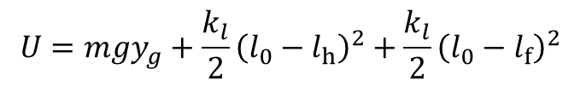


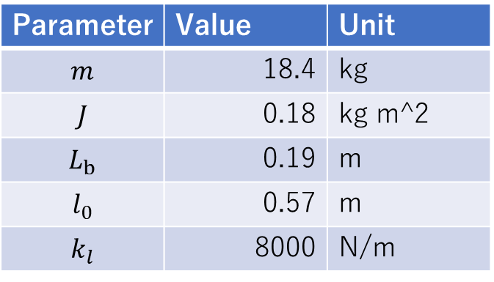




モデル
$$(x_{g}, y_{g})$$
運動方程式はラグランジアンから導く
$$2L_{b}$$
$$2m, 8J$$
$$T=m\left({\dot{x}}_{g}^{2}+{\dot{y}}_{g}^{2}\right)+4J{\dot{θ}}^{2}$$
$$θ$$
$$U=mgy_{g}+\frac{k_{l}}{2}{\left(l_{0}−l_{h}\right)}^{2}+\frac{k_{l}}{2}{\left(l_{0}−l_{f}\right)}^{2}$$
$$γ_{f}^{TD}$$
$$L=T−U$$
$$γ_{h}^{TD}$$
Parameter | Value | Unit
$$m$$ | 18.4 | kg
$$J$$ | 0.18 | kg m^2
$$L_{b}$$ | 0.19 | m
$$l_{0}$$ | 0.57 | m
$$k_{l}$$ | 8000 | N/m

Slide 3
モデルに必要とされる基本的な機能は，TwoLeg.mクラスに実装されている
プロパティ
物理パラメータ全般
ODE45の精度パラメータ
計算結果を保存しておく配列(*out)
メソッド
init() 計算結果を保存しておく配列の中身をリセット．
bound(q_initial, u) 初期値と入力（脚のTD角度）を与えると，１周期の運動を行う．
plot(saveflag) bound()の結果をプロットする．状態量の時間変化・足の長さ・足の角度・エネルギー遷移
anime(speed, saveflag) bound()の結果を動画にする．speedが1倍なら実時間でビデオを再生．

Slide 4
boundメソッドの詳細
引数；初期状態量と接地脚角度
初期値から順番に数値積分を行い，１周期のバウンド歩容をさせる．
定義：初期値はFlightとして，前肢・後肢が順番に関わらずそれぞれ1回のStanceを経て， 再びFlightに戻るような運動を１周期とする．

Slide 5
4つのフェーズを切り替える
フラグeveflgによって，今どのフェーズにいるのか判別できる．
各フェーズの終端条件はevent関数で管理されている．
Accumulate関数内で，発生したeventによって次のフェーズが何になるか判断し，eveflgを更新
1. Flight
Hind leg TD
Hind leg LO
Hind leg LO
Fore leg TD
2. Hind leg stance
4. Fore leg stance
Fore & Hind TD
Fore & Hind LO
Fore leg LO
Hind leg TD
Fore leg TD
3. Double leg stance
Hind leg LO

Slide 6
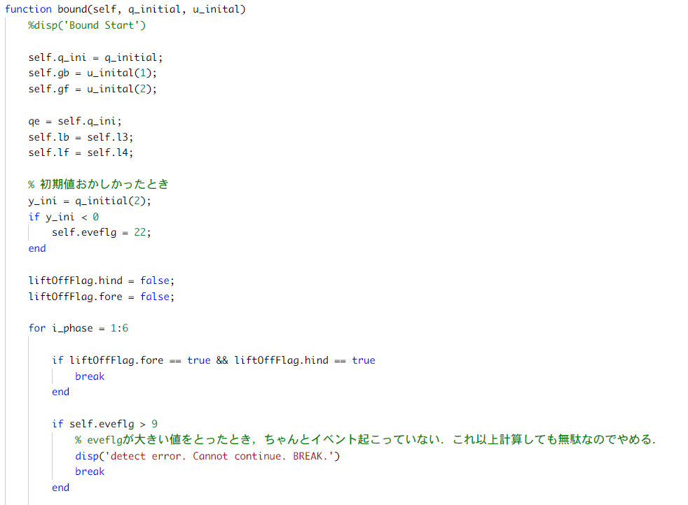
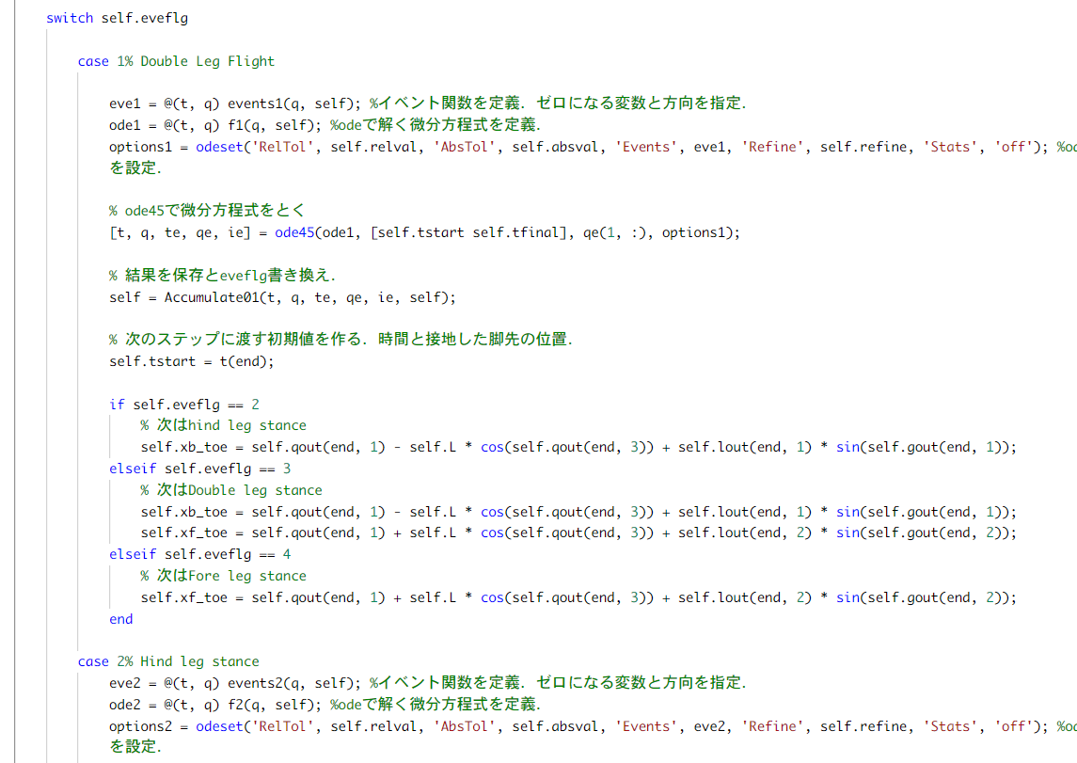
boundメソッドのコード解説
準備
フェーズごとの数値積分

Slide 7
準備
boundメソッドの引数として受け取った q_initialを初期値として代入する
u_initialは接地角として代入する
ODE45の初期値として，
これまで起こった最後のイベント時の状態量qe
を用いる．最初は初期値を入れておく．
Flightから始まるので，脚の長さは自然長にしておく
それぞれの脚が接地期を経たかどうか管理するフラグ．
脚が離地したらフラグをTrueにする．

Slide 8
フェーズごとの数値積分
いくつかのフェーズを経てFlightに戻るはずなので，何回かループを回す．
十分な数として６にしている
両方の脚がすでにStanceを終えているなら
ループを終了する
switch文を使って，eveflgの中身によって処理を切り替える
例えばeveflgが1なら，Flightの処理を行う
フェーズごとの数値積分

Slide 9
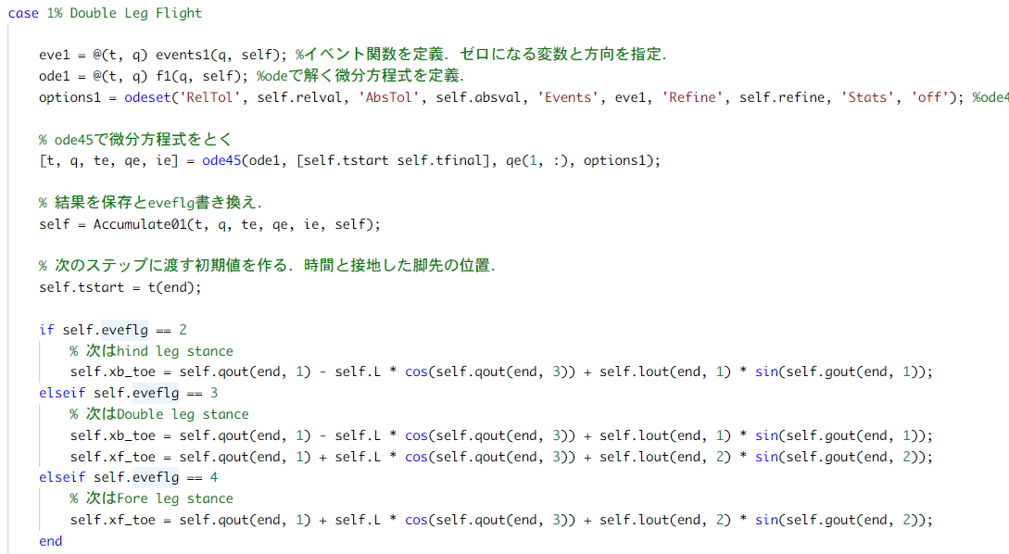
ODE45による数値積分
Flight phaseの運動方程式を解く
Accumulateでは，次のフェーズが何なのか判断しeveflgを書き換えたり，
脚の長さなど状態量以外の量を計算し，結果として*outに保存する
次のフェーズでODE45が使用する初期時刻
脚が接地したときの
脚先位置を記録しておく

